Slide 1

TEGANGAN GESER BALOK

Slide 2
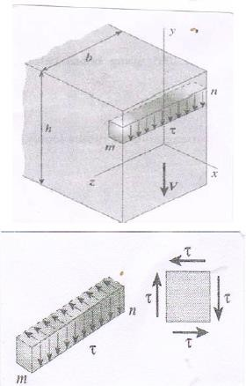
- TEGANGAN GESER -
Tegangan geser bekerja di penampang dapat diasumsikan sejajar dengan gaya geser, yaitu sejajar dengan sisi vertikal
penampang
  Tegangan geser terdistribusi rata di seluruh lebar balok.

Slide 3
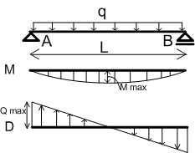
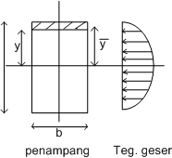
- TEGANGAN GESER -
Dimana:
τ = tegangan geser
_{τ = Q} A.y _{⇒ τ =} Q.S
I.b I.b
y
= jarak serat yang ditinjau terhadap
garis netral
I = momen inersia
Q = gaya geser
A = luas daerah yang ditinjau
B = lebar balok

Slide 4
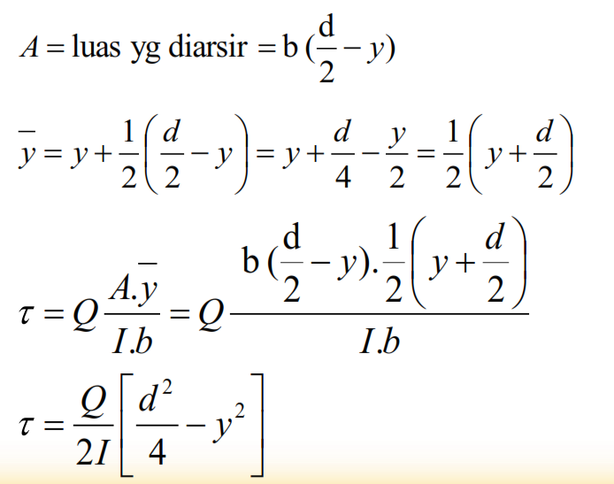
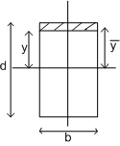
- TEGANGAN GESER -

Slide 5
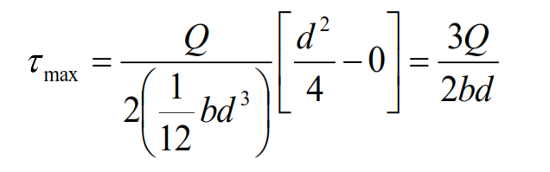
- TEGANGAN GESER -
Untuk penampang persegi:
1
I = bd
3
12
Tegangan geser maksimum terjadi pada y = 0
Maka, persamaan tegangan menjadi:

Slide 6
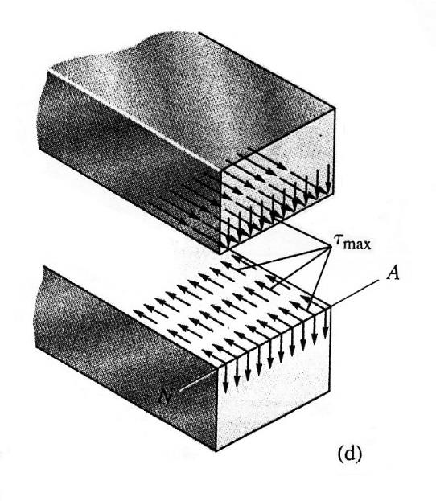
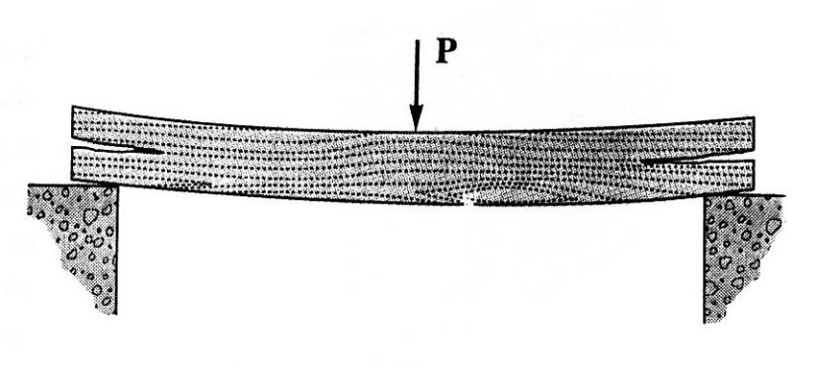
- TEGANGAN GESER -
Diagram Tegangan Geser
V Q
τ=
I t
^{τ}max
garis netral

Slide 7
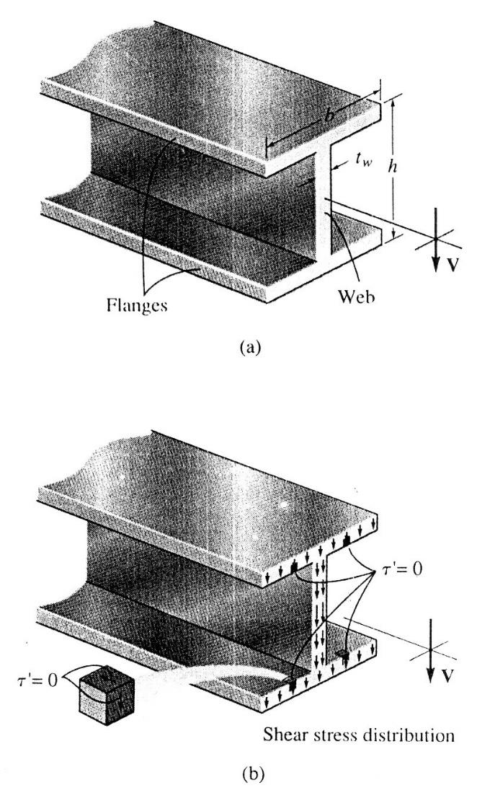
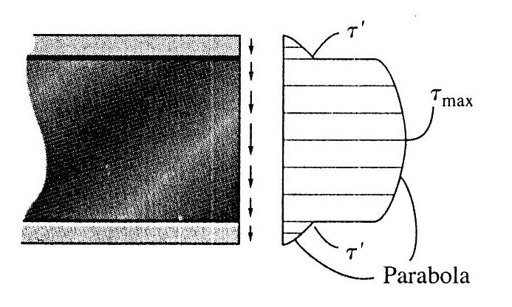
- TEGANGAN GESER -
Diagram Tegangan Geser
BALOK WIDE-FLANGE

Slide 8
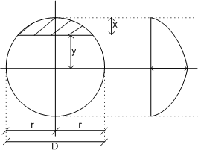
- TEGANGAN GESER -
Tegangan Geser Pada Penampang Lingkaran
r ² − y² _{⇒ =} π
τ = Q
I
D
64
4
max
3I
τ ( y = 0) = ^{4Q}
max
3A

Slide 9
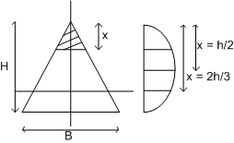
- TEGANGAN GESER -
Tegangan Geser Pada Penampang Segi Tiga
₌ 3Q
τ
A = ¹ BH
2
max
2A
₌ 4Q
τ
na
3A

Slide 10
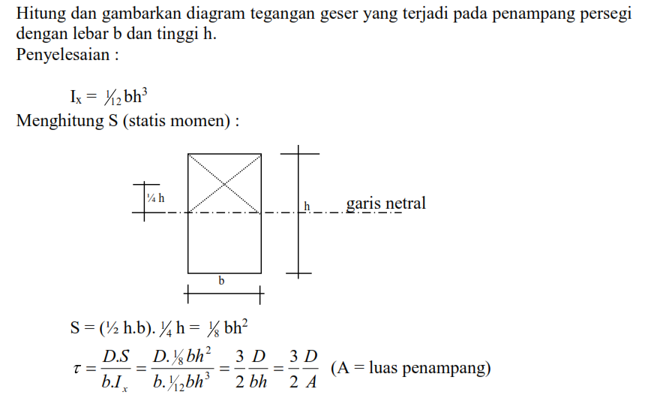
Contoh soal 1 :

Slide 11
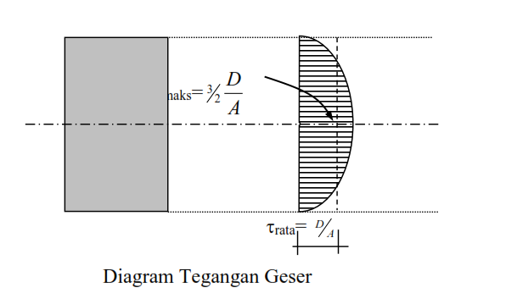

Slide 12
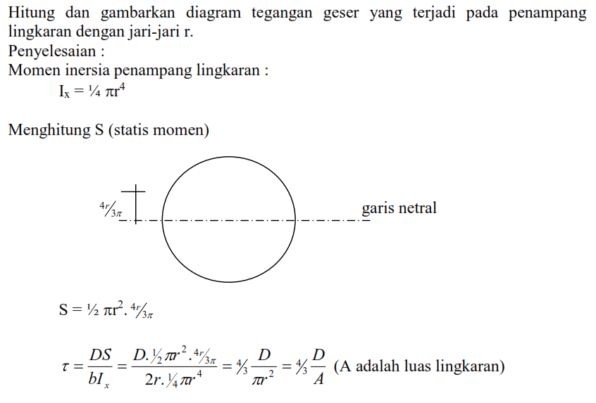
Contoh soal 2 :

Slide 13
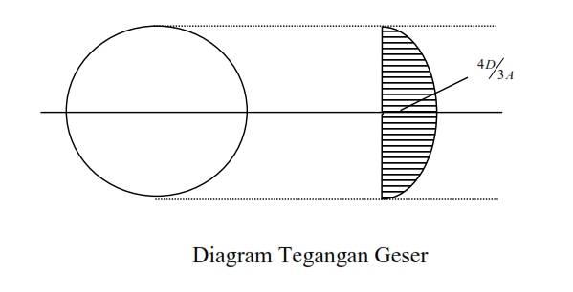

Slide 14
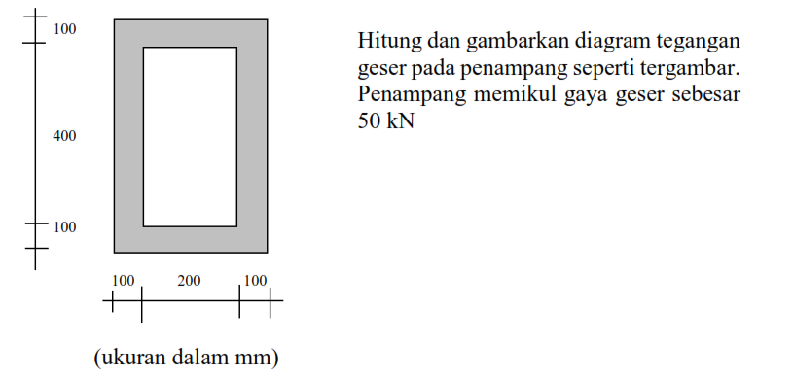
Contoh soal 3 :

Slide 15
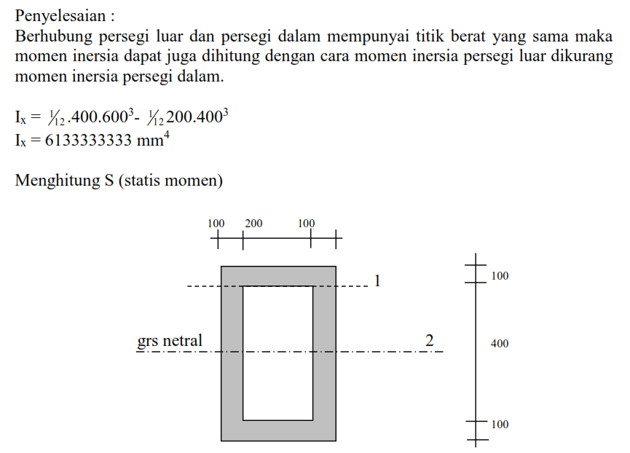

Slide 16
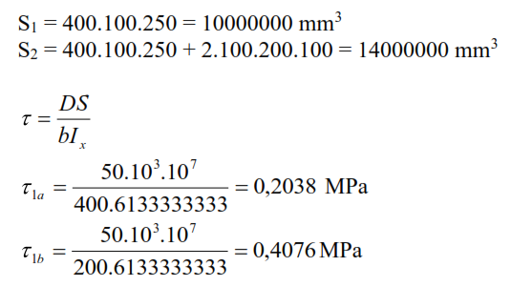

Slide 17
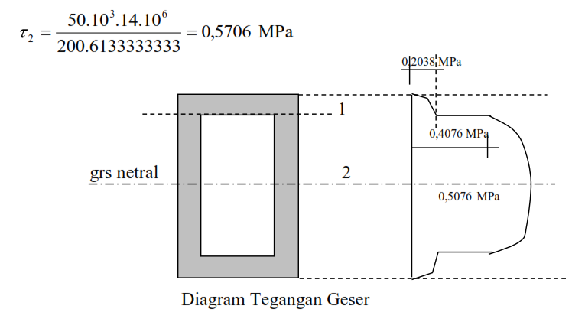

Slide 18
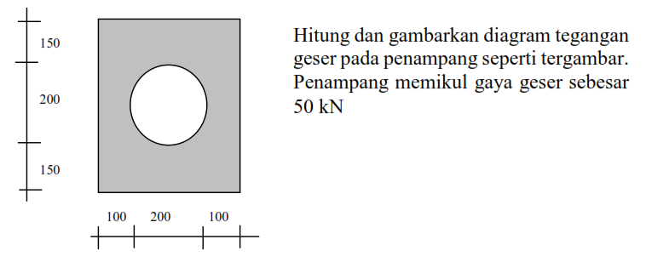
Tugas

Slide 19
TERIMA KASIH
PRACTICE MAKES IT PERFECT....

